Slide 1
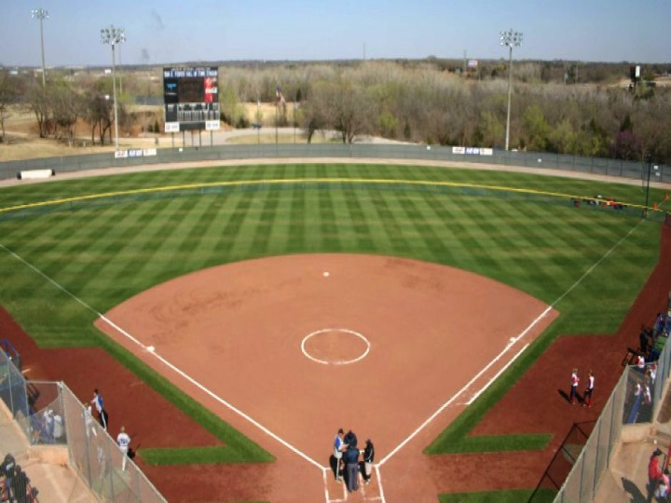
BASEBALL – SOFTBALL ΑΣΤΡΑΠΕΛΛΟΣ ΚΩΝΣΤΑΝΤΙΝΟΣ
Δημοκρίτειο Πανεπιστήμιο Θράκης,
Σχολή Επιστήμης Φυσικής Αγωγής και Αθλητισμού

Slide 2
ΟΡΟΛΟΓΙΑ
Dugout: ο χώρος που κάθονται οι παίκτες κάθε ομάδας
Tag out: αποχώρηση ενός επιθετικού παίχτη όταν ο αμυντικός τον ακουμπάει με την μπάλα
Home plate: κεντρική βάση
Strike: μπαλιά εντός της strike zone και δεν αποκρούεται από τον ροπαλοφόρο

Slide 3
ΟΡΟΛΟΓΙΑ
Grand slam: όταν όλες οι βάσεις είναι καλυμμένες από επιθετικούς και καταφέρουν να σκοράρουν όλοι και να πάρουν τέσσερις (4) πόντους με ένα χτύπημα
Out: Μια από τις τρεις απαιτούμενες αποχωρήσεις επιθετικών
Safe: δήλωση του διαιτητή ότι ο επιθετικός δικαιούται την βάση
Double play: όταν δύο επιθετικοί παίχτες βγαίνουν έξω στην ίδια μπαλιά

Slide 4
ΟΡΟΛΟΓΙΑ
Triple play: όταν τρεις επιθετικοί παίχτες βγαίνουν έξω στην ίδια μπαλιά
Foul ball: μια μπαλιά που βγαίνει έξω από τις γραμμές του foul (πλαϊνές γραμμές)
Umpire: Κεντρικός διαιτητής
Strike zone: νοητή περιοχή πάνω από το home plate και ανάμεσα στο κάτω μέρος της ωμοπλάτης και το γόνατο του παίχτη που είναι σε θέση βολής

Slide 5
ΠΟΤΕ ΕΝΑΣ ΕΠΙΘΕΤΙΚΟΣ ΒΓΑΙΝΕΙ out
Όταν η μπάλα προλάβει να πάει σε κάποια από τις βάσεις πριν τον επιθετικό παίχτη (forced out)
Όταν ο batter κάνει τρία (3) strike
Σε περίπτωση fly ball (η μπαλιά πιάνεται στον αέρα από κάποιον αμυντικό παίκτη)

Slide 6
ΠΟΤΕ ΕΝΑΣ ΕΠΙΘΕΤΙΚΟΣ ΒΓΑΙΝΕΙ out
Επίσης,
σε παιχνίδι εξαναγκασμού όταν ο παίκτης που πρέπει να φύγει δεν εγκαταλείπει τη βάση του
σε περίπτωση fly ball αν οι επιθετικοί δεν προλάβουν να επιστρέψουν στην βάση από όπου ξεκίνησαν
σε περίπτωση που κάποιος επιθετικός θελήσει να κλέψει μέτρα από την βάση και o pitcher προλάβει και πετάξει την μπάλα στην βάση
Tag out. Αμυντικός παίκτης με την μπάλα στο γάντι ή στο ελεύθερο χέρι ακουμπάει επιτιθέμενο παίκτη που τρέχει να κερδίσει βάση ή να κατοχυρώσει πόντο, σε οποιοδήποτε μέρος του σώματος.

Slide 7
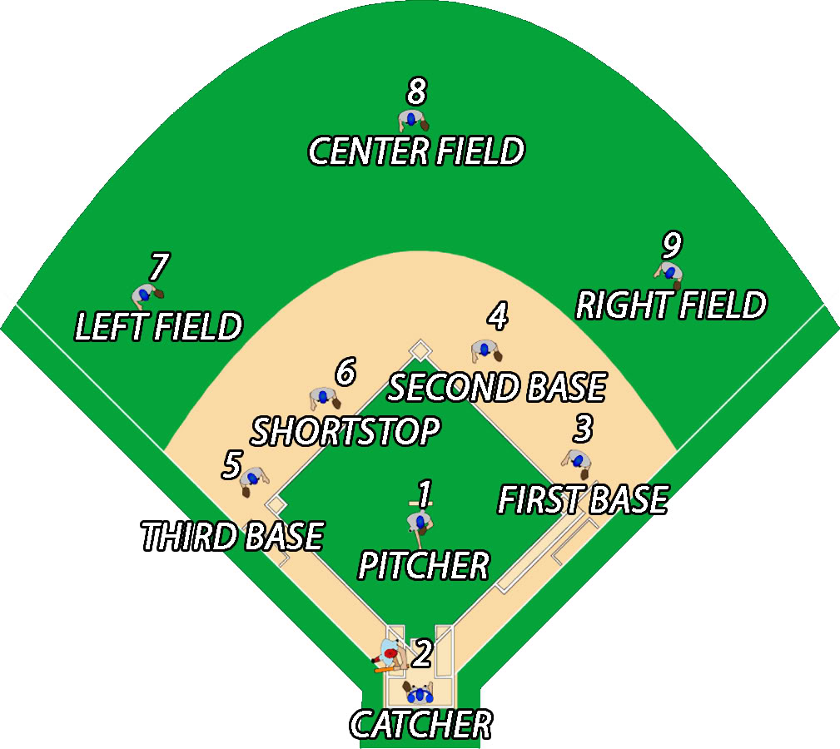

Slide 8
Πάσα
Ασκήσεις – Μεθοδολογία
Από κάτω πάσα και υποδοχή της μπάλας με δύο χέρια χωρίς γάντι.
Από κάτω πάσα υποδοχή της μπάλας με δύο χέρια με γάντι.
Από κάτω πάσα υποδοχή της μπάλας πάνω και κάτω από τη μέση.
Πάσα από πάνω με τον καρπό.
Πάσα από πάνω με μισή κίνηση.
Πάσα από πάνω με ολοκληρωμένη την κίνηση.
Πάσα από πάνω με ολοκληρωμένη την κίνηση και βηματισμό –φόρα.

Slide 9
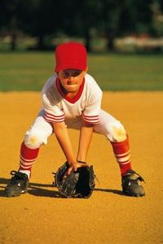
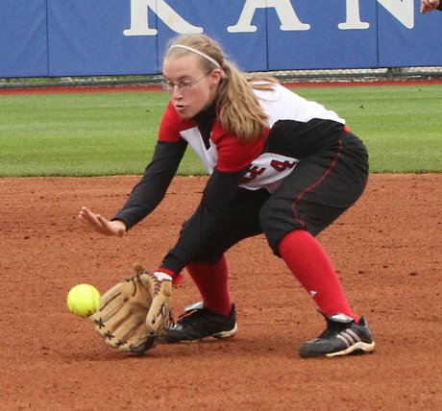
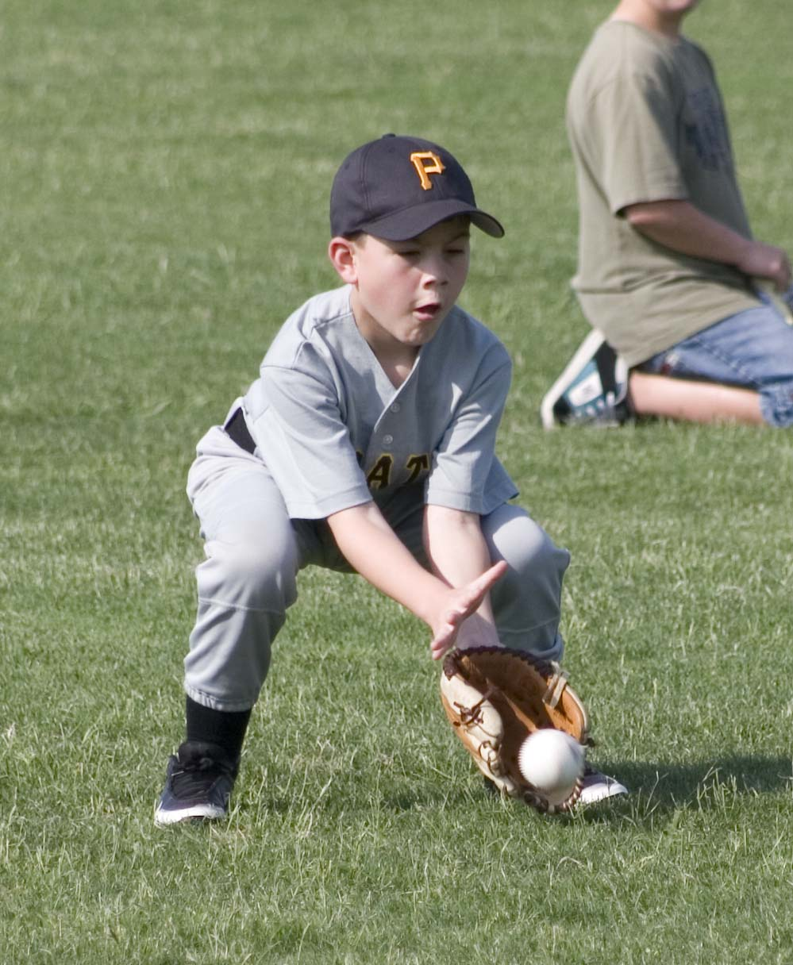
Υποδοχή άμυνας εδάφους – Ground ball
Ασκήσεις – Μεθοδολογία
Εκτέλεση δεξιότητας χωρία μπάλα.
Κυλάω την μπάλα με το χέρι, αυξάνοντας προοδευτικά απόσταση και δύναμη.
Χτυπάω την μπάλα με το ρόπαλο αυξάνοντας προοδευτικά απόσταση και δύναμη.

Slide 10
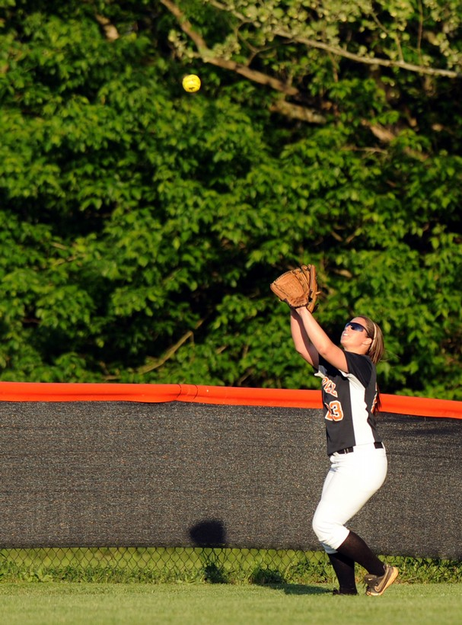
Fly ball
Ασκήσεις – Μεθοδολογία
Κάθε παίκτης ρίχνει μια μπάλα στον αέρα, τοποθετείται από κάτω και την υποδέχεται (προοδευτική αύξηση του ύψους).
Ρίχνουμε την μπάλα ψηλά με το χέρι, οι παίκτες εκτελούν υποδοχή.
Χτύπημα της μπάλας ψηλά με το ρόπαλο, οι παίκτες εκτελούν υποδοχή.

